Slide 1


PSN – FD & IA
Master 1
2024 - 2025
Groupe 9
Projet NLP1
Analyse des tendances et opinions des commentaires Lefaso.net
Exploration approfondie des commentaires utilisateurs du site d'actualité burkinabè à travers les techniques de NLP.
Membres du groupe
COMPAORE D Jonathan
OUATTARA Faiza
SAWADOGO Rahima

Slide 2
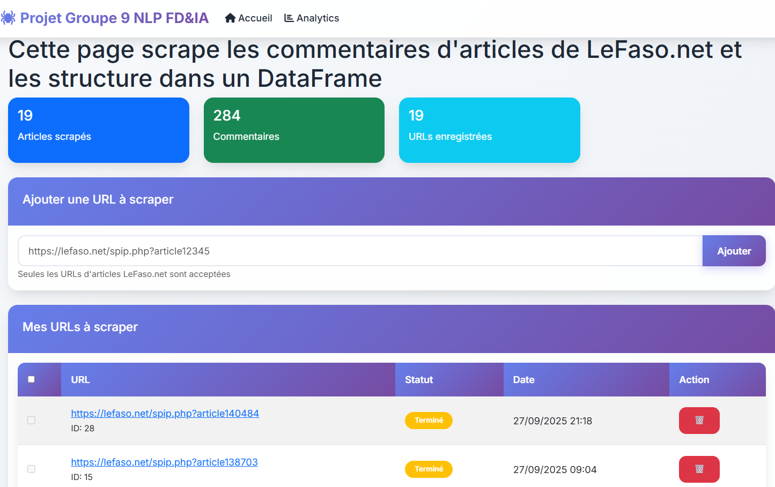
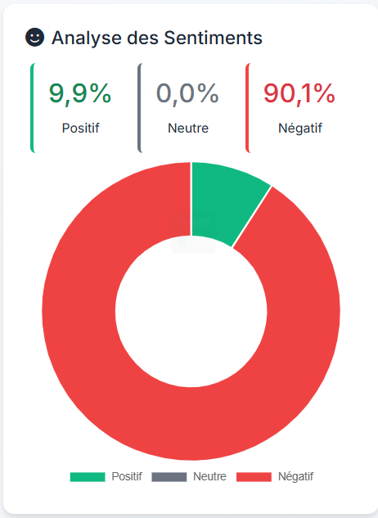
Contexte et objectifs du projet
Mission principale
Analyser automatiquement les commentaires du site Lefaso.net pour comprendre les opinions publiques et détecter les tendances émergentes dans le discours citoyen.
Détection des mots-clés dominants
Classification des sentiments
Évolution temporelle des opinions
01
02
03
Collecte de données
Prétraitement
Analyse des tendances
Extraction automatisée des commentaires
Nettoyage et normalisation du corpus
Identification des mots-clés fréquents
04
05
Classification sentimentale
Visualisation
Détection des opinions positives/négatives
Présentation des insights découverts

Slide 3



Architecture Technique du Système
Résultat : Un corpus structuré et nettoyé, prêt pour l'analyse automatique des tendances et des sentiments.
Un pipeline intégré combinant cinq modules essentiels pour transformer les données brutes en insights exploitables.
01
02
03
Scraping et Collecte
Prétraitement
Analyse Sentiment
Extraction automatisée des commentaires via requests et BeautifulSoup avec gestion robuste des erreurs
Nettoyage spécialisé, normalisation et tokenisation pour optimiser la qualité des données
Classification NLP des opinions en positif/négatif/neutre avec modèles adaptés au français
04
05
Visualisation Interactive
Alertes Automatiques
Dashboard responsive avec Chart.js et nuages de mots dynamiques
Détection de pics d'activité et notifications configurables par seuils

Slide 4
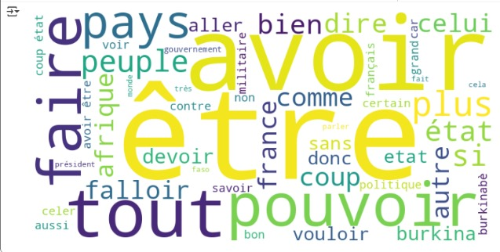
Détection des tendances et analyse temporelle
Méthodologie appliquée
Utilisation du CountVectorizer pour extraire unigrammes et bigrammes, avec regroupement par périodes temporelles pour identifier l'évolution des sujets dominants.
Mots-clés dominants
avoir
etre
pouvoir
Évolution temporelle
Suivi hebdomadaire des fréquences révélant les pics d'actualité et les sujets récurrents dans les débats citoyens.
Les graphiques linéaires montrent clairement les corrélations entre événements d'actualité et intensité des discussions en ligne.

Slide 5
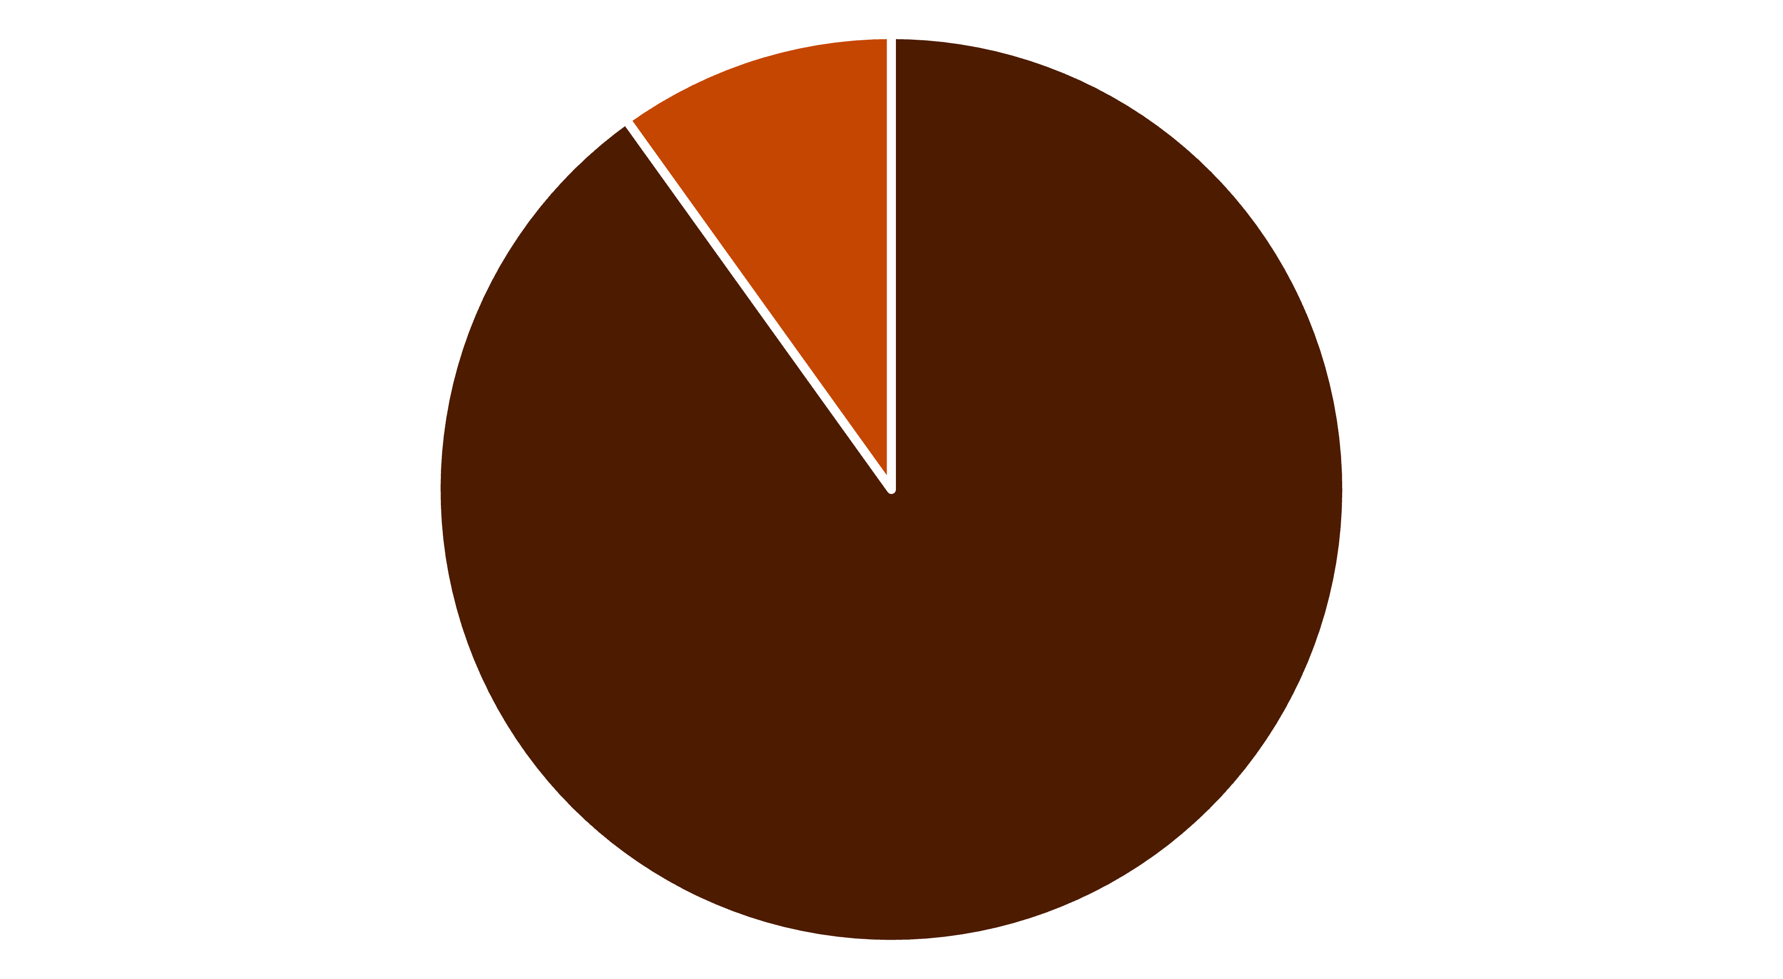
Classification sentimentale et résultats
Modèle utilisé
Pipeline complet
Scraping → NLP
→ Visualisation entièrement automatisé
pour un monitoring continu des opinions.
HuggingFace "tblard/tf-allocine" pour
l'auto-labelling, suivi d'une approche
ML avec TF-IDF et régression logistique.
Méthode d'Analyse
Prétraitement : suppression HTML, normalisation, tokenisation
Classification NLP avec TextBlob/NLTK ou transformers BERT
Catégories : Positif, Négatif, Neutre
Validation manuelle d'échantillons pour fiabilité
Fonctionnalités clés : Nuages de mots dynamiques, graphiques temporels d'activité, diagrammes de sentiment, modals d'analyse approfondie avec tooltips interactifs.
Négatif
Positif
Neutre
Perspectives d'amélioration
Limites identifiées
Construction d'un dataset annoté
manuellement
Gestion de l'ironie et du langage informel reste un défi. Les labels automatiques nécessitent une validation humaine pour améliorer la précision.
Impact stratégique : Outil décisionnel complet pour la veille de contenu, détection d'opinions publiques et identification rapide des tendances émergentes sur lefaso.net.
Système d'alertes automatiques
Tableau de bord interactif Streamlit

